Slide 1
国际护士节活动策划方案
演讲人：xx

Slide 2
前言
救死扶伤
不畏艰险
甘于奉献
勇于献身
国际护士节是每年的5月12日，是为纪念现代护理学科的创始人弗洛伦斯·南丁格尔于1912年设立的节日。其基本宗旨是倡导、继承和弘扬南丁格尔不畏艰险、甘于奉献、救死扶伤、勇于献身的人道主义精神。

Slide 3
目录
1
设立宗旨
4
纪念人物
2
节日由来
5
纪念奖项
3
节日活动
6
展望未来
展望未来

Slide 4
Part 1
设立宗旨
展望未来

Slide 5
1、设立宗旨
国际护士节旨在激励广大护士继承和发扬护理事业的光荣传统，以“爱心、耐心、细心、责任心”对待每一位病人、做好护理工作。
爱心
耐心
细心
责任

Slide 6
Part 2
节日由来
展望未来

Slide 7
2、节日由来
1854年至1856年间，英法联军与沙俄发生激战。在英国一家医院任护士主任的南丁格尔，带领38名护士奔走前线，参加护理伤病员的工作。因当时医疗管理混乱，护理质量很差，伤病员死亡率高达42%。在这种情况下，南丁格尔下定决心潜心改善病室的卫生条件，并加强对病人的护理和营养。半年之后，医院的伤病员死亡率下降到了2.2%。这一事迹传遍全欧。

Slide 8
2、节日由来
1860年，她在英国伦敦创办了世界上第一所正规护士学校。她的护士工作专著，成了医院管理、护士教育的基础教材。鉴于南丁格尔推动了世界各地护理工作和护士教育的发展，因此被誉为“近代护理创始人”。
南丁格尔1910年在逝世后，国际护士理事会为纪念南丁格尔为护理事业做出的贡献，于1912年将她的生日5月12日定为“国际护士节”，最初称“医院日”，也称“南丁格尔日”。

Slide 9
Part 3
节日活动
展望未来

Slide 10
3、节日活动
授
帽
仪
式

Slide 11
3、节日活动
每逢5月12日国际护士节到来之际，医院、护士学校等都会举行庄严的护士授帽仪式，授帽仪式是护生成为护士的重要时刻，在护理学创始人南丁格尔像前，护生直跪在护理前辈面前，前辈为护生戴上象征着圣洁的天使的洁白燕帽，护生接过前辈手中象征着“燃烧自己，照亮他人”的蜡烛，站在南丁格尔像前宣读誓言。

Slide 12
3、节日活动
我宣誓：以自己的真心、爱心、责任心对待我所护理的每一位病人；我宣誓：我将牢记今天的决心和誓言，接过前辈手中的蜡烛，把毕生精力奉献给护理事业。
我宣誓：以救死扶伤、防病治病，实行社会主义的人道主义，全心全意为人民服务为宗旨，履行护士的天职。

Slide 13
3、节日活动
2000年主题：无论何时何地，护士永远为你服务。
2001年主题：无论何时何地，护士永远为你服务：联合反对暴力。
2002年主题：无论何时何地，护士永远为你服务：关爱家庭。
2003年主题：反对歧视AIDS，关爱全人类。
2004年主题：携手战胜贫困。
2005年主题：为了病人安全，抵制伪劣药品。
2006年主题：护士的合理配置对拯救生命至关重要。
2007年主题：营造优良执业环境，提供优质护理服务。
2008年主题：提高社区护理品质，引领初级卫生保健。

Slide 14
3、节日活动
2009年主题：提供高品质的产品，服务社区：护士创新领导关怀。
2010年主题：优质护理，服务社区：护士引领长期护理。
2011年主题：缩小差距：增加收入和公平。
2012年主题：缩小差距：从护理实证到临床应用 。
2013年主题：缩小差距：千年发展目标 。
2014年主题：变革的力量，重要的健康资源。
2015年主题：变革的力量，高效护理与医疗成本 。
2016年主题：变革的力量，提高健康系统的适应性 。
2017年主题：护理：引领之声——实现可持续发展目标。
2018年主题：护士，引领的声音——健康是人的权利。

Slide 15
PART 4
纪念人物
展望未来
Notes:
PPT模板： www.1ppt.com/moban/ 行业PPT模板：www.1ppt.com/hangye/
节日PPT模板：www.1ppt.com/jieri/ PPT素材： www.1ppt.com/sucai/
PPT背景图片：www.1ppt.com/beijing/ PPT图表： www.1ppt.com/tubiao/
优秀PPT下载：www.1ppt.com/xiazai/ PPT教程： www.1ppt.com/powerpoint/
Word教程： www.1ppt.com/word/ Excel教程： www.1ppt.com/excel/
个人简历： www.1ppt.com/jianli/ PPT课件： www.1ppt.com/kejian/
手抄报： www.1ppt.com/shouchaobao/ 试题下载： www.1ppt.com/shiti/
教案下载： www.1ppt.com/jiaoan/ 字体下载： www.1ppt.com/ziti/

Slide 16
4、纪念人物
弗洛伦斯·南丁格尔
护理事业的创始人和现代护理教育的奠基

Slide 17
4、纪念人物
克里米亚战争爆发，南丁格尔主动申请担任战地护士，率领38名护士抵达前线服务于战地医院，为伤员进行认真的护理
1820年5月12日
弗罗伦斯·南丁格尔在父母旅行于欧洲的途中，生于托斯卡纳大公国
19世纪50年代
01
02
04
03
1907年
1860年
南丁格尔获得英王授予的功绩勋章，成为英国历史上第一个接受这一最高荣誉的妇女，其后还发起组织国际红十字会。
南丁格尔用政府奖励的4000多英镑创建了世界上第一所正规的护士学校。随后，她又创办了助产士及经济贫困的医院护士学校

Slide 18
4、纪念人物
她的一生，历经整个维多利亚女王时代，对开创护理事业做出了超人的贡献。她毕生致力于护理的改革与发展，取得举世瞩目的辉煌成就。这一切使她成为19世纪出类拔萃、世人敬仰和赞颂的伟大女性。
在中外历史上，能以坚持的信念，排除一切困难并建立特殊功业的人物向来不多，尤其女性人物更为鲜见。现代护理的鼻祖及现代护理专业的创始人弗洛伦斯·南丁格尔就是最具代表性的一位伟大女性。

Slide 19
Part 5
纪念奖项
展望未来

Slide 20
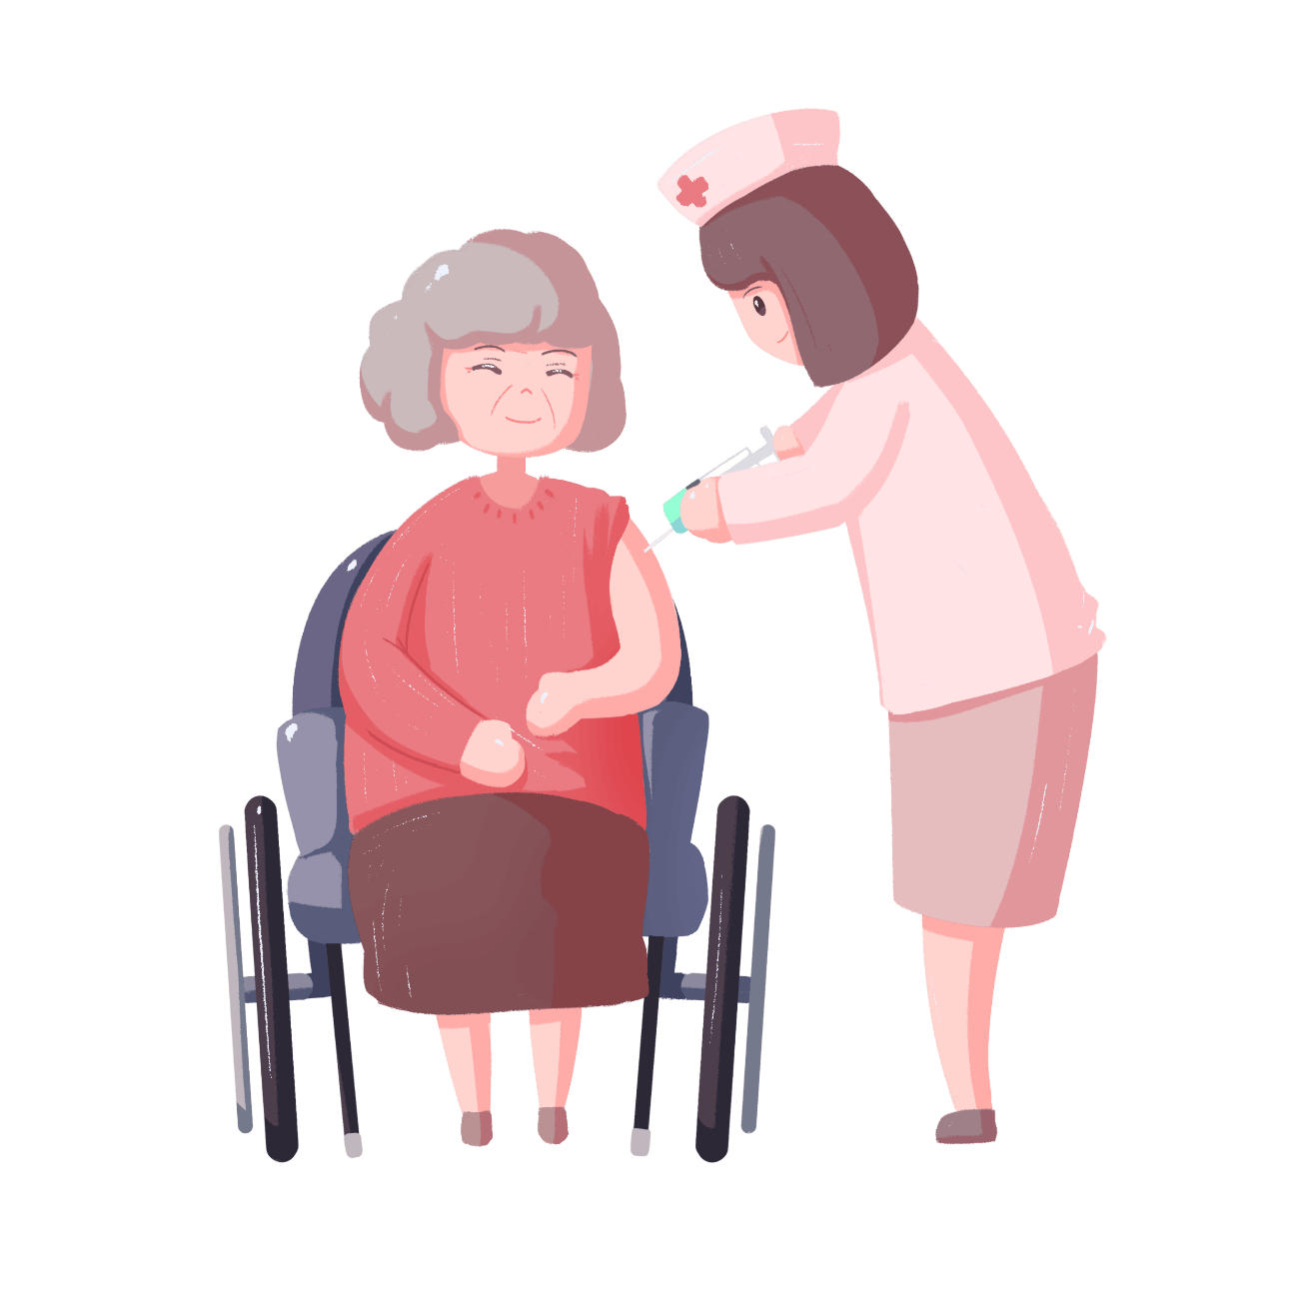
5、纪念奖项
1907年，英国女王颁发敕令，授予南丁格尔功绩勋章 ，同年，国际红十字组织在第八届国际红十字大会上设立南丁格尔奖，为表彰在护理事业中做出卓越贡献人员的最高荣誉奖。1912年在华盛顿举行的第九届国际红十字大会上首次颁发。该奖每2年颁发一次，每次最多50名。
南丁格尔奖

Slide 21
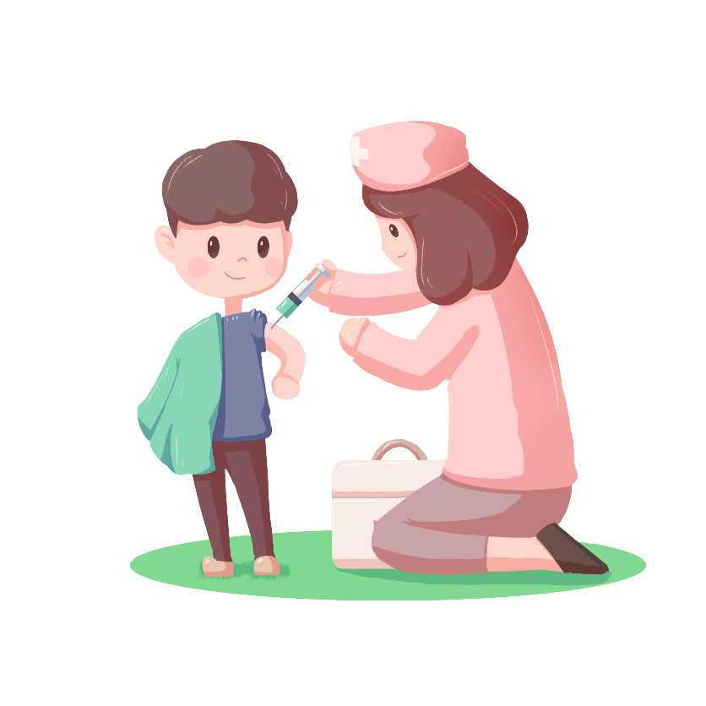
5、纪念奖项
1991年，红十字国际委员会布达佩斯代表大会通过的弗罗伦斯·南丁格尔奖章规则第二条规定，奖章可颁发给男女护士和男女志愿护理工作人员在平时或战时做出如下突出成绩者：“具有非凡的勇气和献身精神，致力于救护伤病员、残疾人或战争灾害的受害者；如有望获得奖章的人在实际工作中牺牲，可以追授奖章。”
南丁格尔奖

Slide 22
Part 6
展望未来
展望未来

Slide 23
6、展望未来
此处添加详细文本描述，建议与标题相关并符合整体语言风格，语言描述尽量简洁生动。尽量将每页幻灯片的字数控制在 200字以内据统计每页幻灯片的最好控制在5分钟之内。

Slide 24
国际护士节活动策划方案
演讲人：xxx

